Slide 1
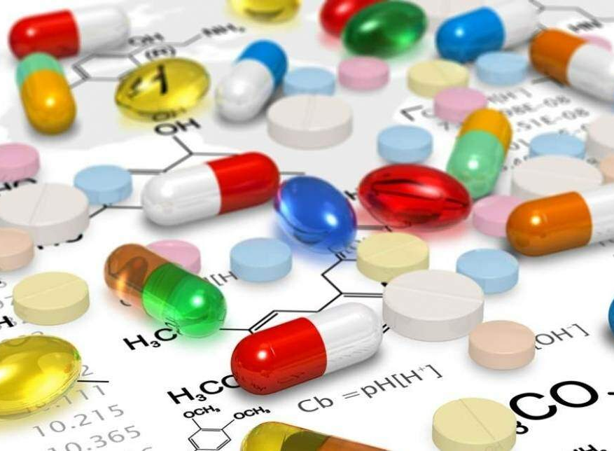



Farmacologia
Bacharelado em Enfermagem
Aula 9- Fármacos analgésicos e anti-inflamatórios
Professora: Gislaine Olescowicz

Slide 2
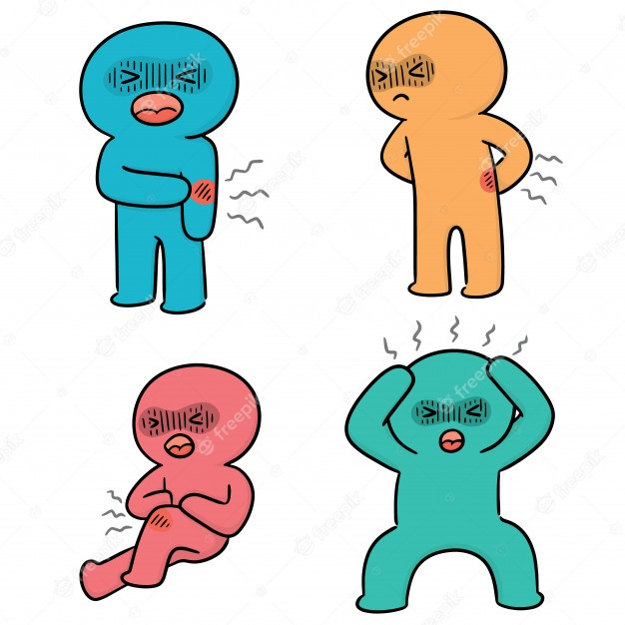
Por que sentimos dor?
Sinalizar a existência de uma lesão;
Sinalizar a probabilidade da ocorrência de um dano;
Ajuste postural.
Para nos proteger!!!

Slide 3
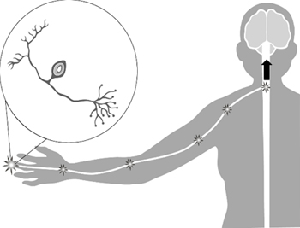
Dor
“Experiência subjetiva, difícil de definir exatamente”
É a resposta direta a um evento indesejável associado à lesão tecidual, como trauma, inflamação ou câncer.
Dores de origem desconhecida (neuralgia do trigêmio)
Dor devido a lesões nervosas (dor neuropática)
Controle da dor é um prioridade terapêutica
em diferentes situações.

Slide 4
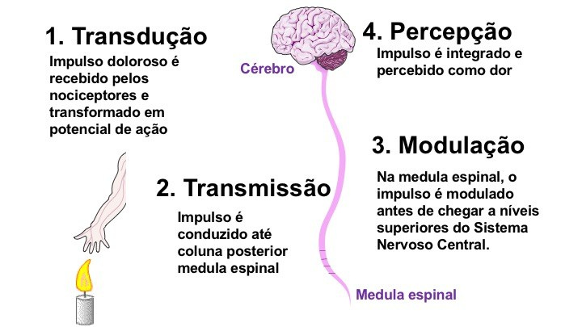
Nocicepção
“Percepção de estímulos nocivos”
Componente físico e emocional

Slide 5
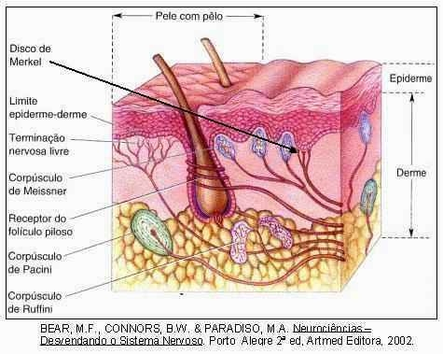
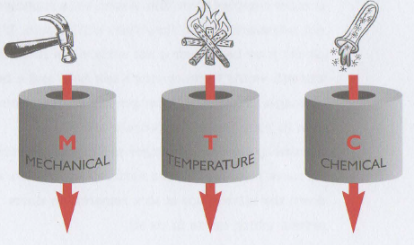
Nociceptores
São terminações nervosas livres que podem ser ativadas por diferentes estímulos

Slide 6
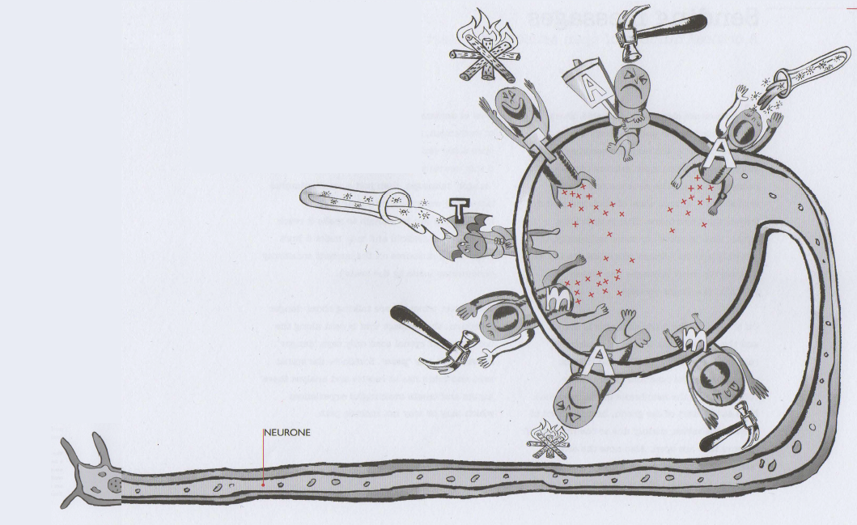
Sistema de alarme que responde a diferentes estímulos através da ativação de nociceptores
Nociceptores

Slide 7
Nocicepção
“Percepção de estímulos nocivos”
Componente físico e emocional

Slide 8
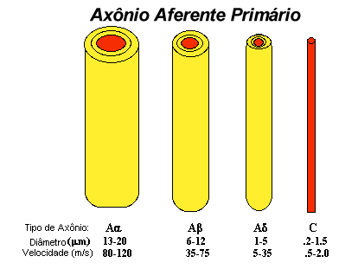
Fibras nociceptivas aferentes
Fibras de menor calibre:
Aδ e C
Envolvidas na dor

Slide 9
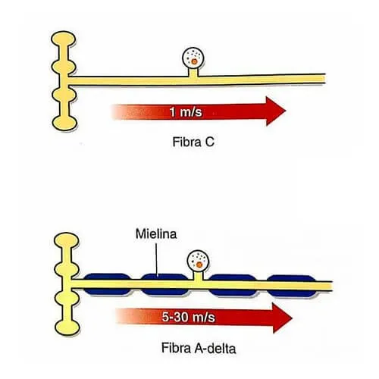
Fibras nociceptivas aferentes
Fibras C: dor profunda, difusa e em queimação – receptores polimodais
Fibras Aδ : dor aguda e bem localizada – estímulo térmico e mecânico
Musculos
Pele
Vísceras

Slide 10
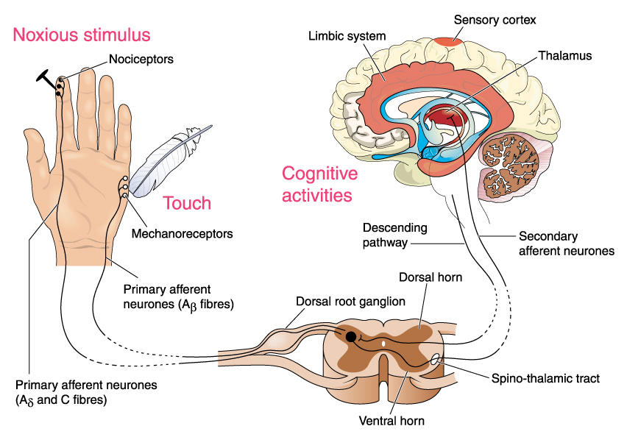
Córtex motor
Estímulo nociceptivo
Sistema límbico
Nociceptores
Tálamo
Toque
Mecanoceptores
Via descendente
Neurônio aferente secundário
Corno ventral
Fibra aferente primária Aβ
Raiz do gânglio dorsal
Fibra aferente primária Aδ e C
Trato espino-talâmico
Corno dorsal

Slide 11
Nocicepção
“Percepção de estímulos nocivos”
Componente físico e emocional

Slide 12
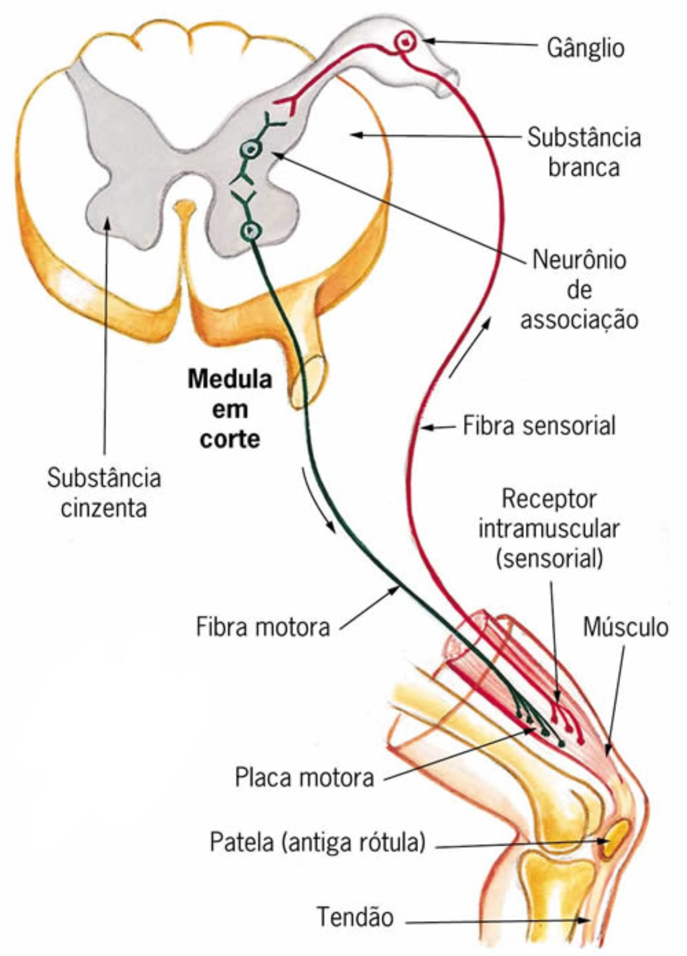
Modulação da dor na medula espinal
Na medula espinal é onde ocorre o “reflexo”.
Quando há uma resposta ao estímulo que não é processada no cérebro.

Slide 13
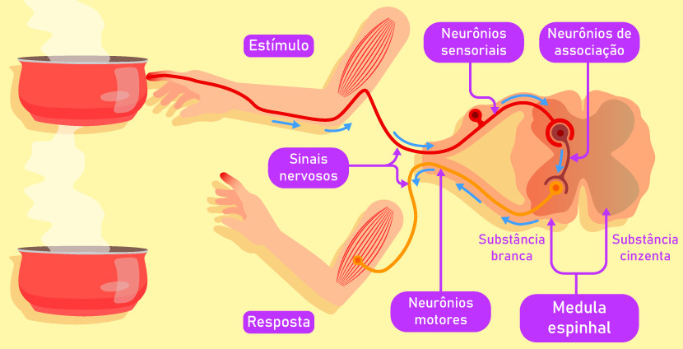
Reflexo medular – arco reflexo
Na medula espinal é onde ocorre o “reflexo”.
Quando há uma resposta ao estímulo que não é processada no cérebro

Slide 14
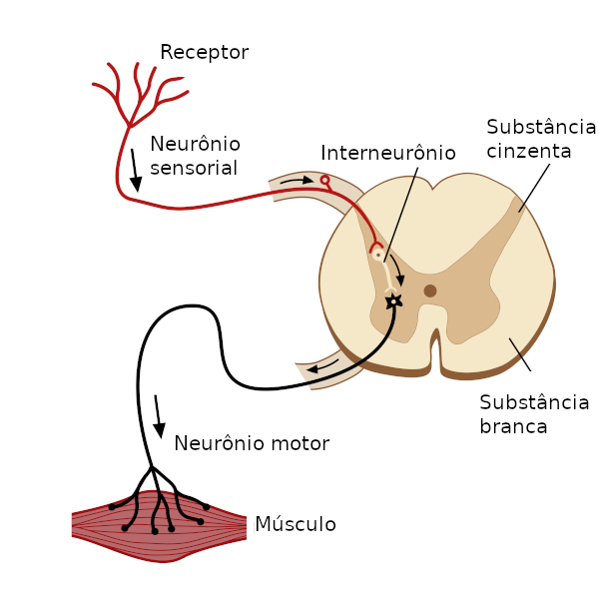
Reflexo medular – arco reflexo
Raiz dorsal
Interneurônios são geralmente inibitórios (GABAérgicos) e auxiliam no controle do reflexo.
A ativação do neurônio sensorial leva à resposta de retirada do estímulo nocivo.
Raiz ventral

Slide 15
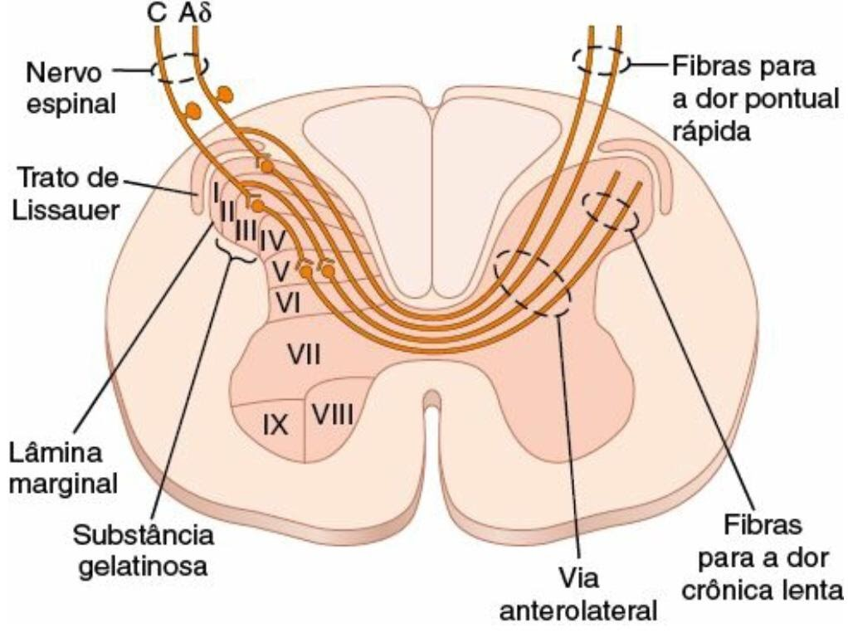
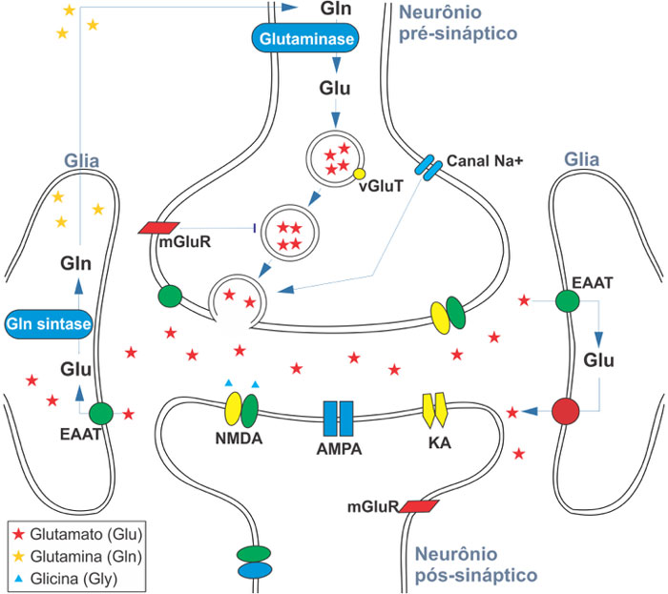
Modulação da dor na medula espinal
Região onde algumas substâncias como opioides endógenos ou substância P
que modulam a dor
Sinapse Glutamatérgica

Slide 16
Nocicepção
“Percepção de estímulos nocivos”
Componente físico e emocional

Slide 17
Córtex motor
Estímulo nociceptivo
Sistema límbico
Nociceptores
Tálamo
Toque
Mecanoceptores
Via descendente
Neurônio aferente secundário
Corno ventral
Fibra aferente primária Aβ
Raiz do gânglio dorsal
Fibra aferente primária Aδ e C
Trato espino-talâmico
Corno dorsal

Slide 18
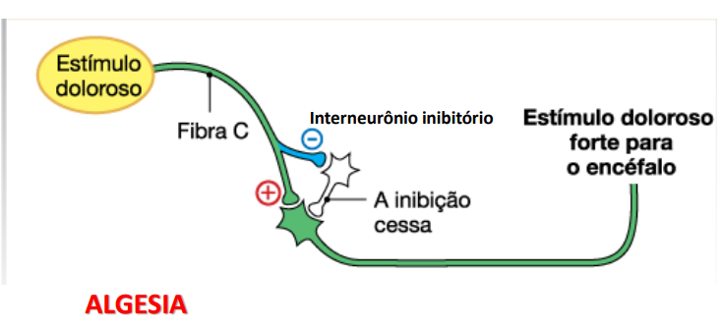
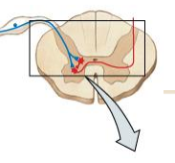
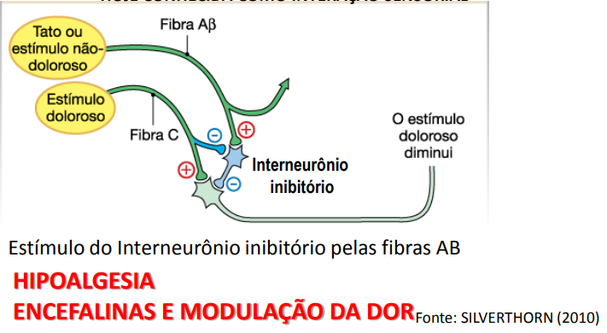
Fibras nociceptivas aferentes

Slide 19
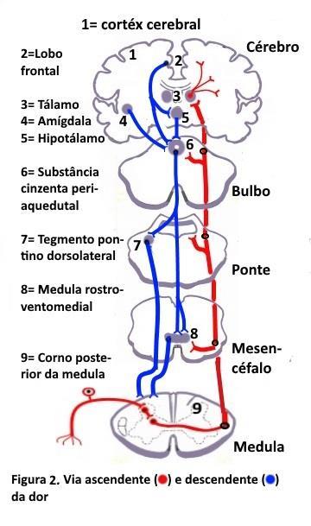
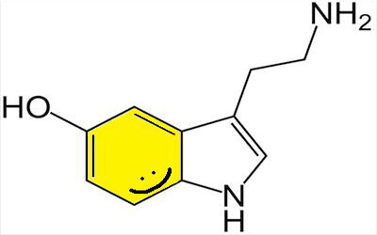

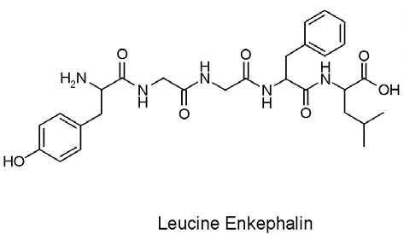
Fibras nociceptivas eferentes
Serotonina
Via descente de controle da dor
GABA
Encefalinas
Local de atuação dos opióides

Slide 20
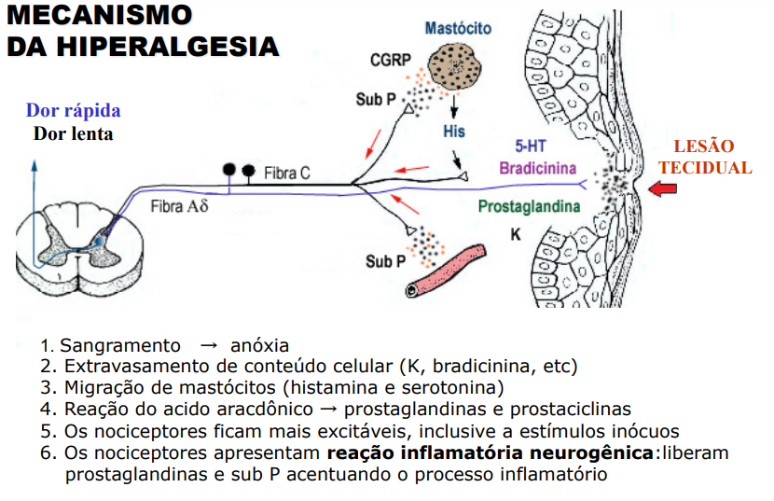
Hiperalgesia – substâncias químicas que aumentam a resposta de nociceptores

Slide 21
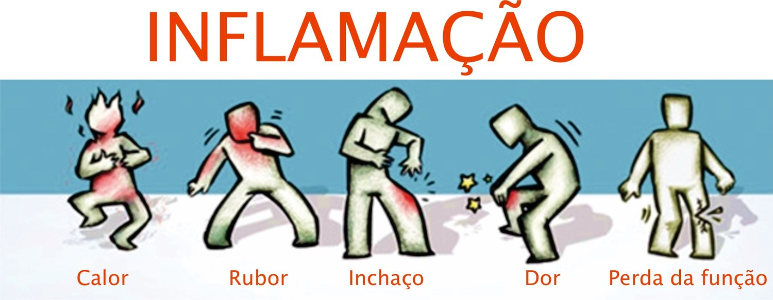

Slide 22
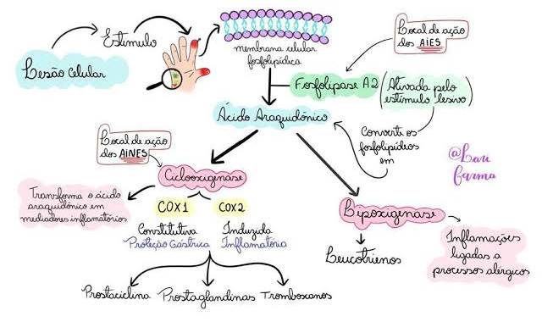
Cascata de inflamação

Slide 23
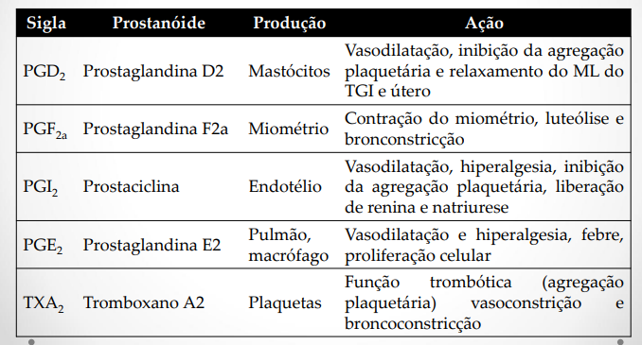
Mediadores inflamatórios

Slide 24
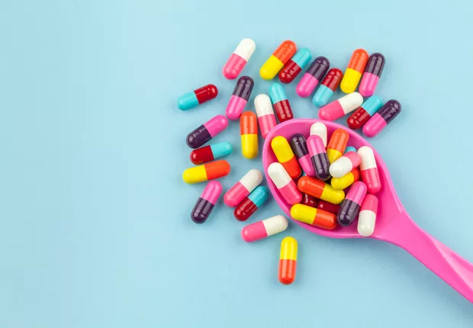
FÁRMACOS PARA O TRATAMENTO DA DOR E INFLAMAÇÃO
Analgésicos opioides
Anti-inflamatórios não esteroidais
Anti-inflamatórios esteroidais (corticóides)

Slide 25
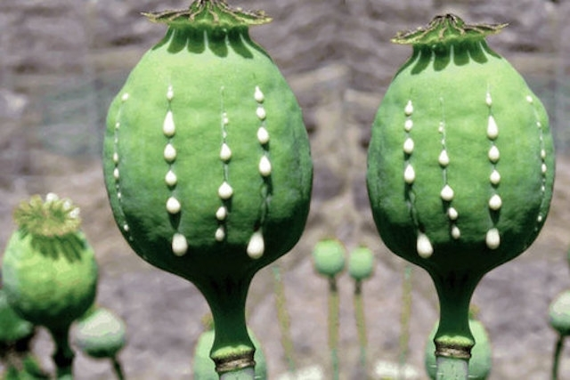
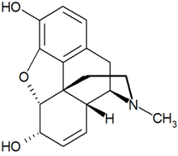
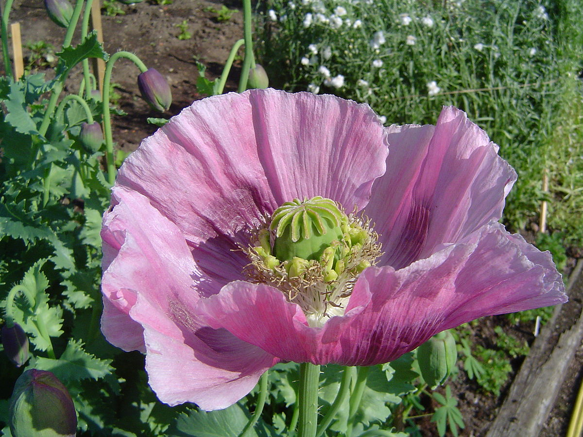

Opióides
Extraído do “suco” da papoula
Papaver somniferum
Causa euforia, alucinações, analgesia e evita a diarréia.
Morfina
Causa dependência!!!!

Slide 26
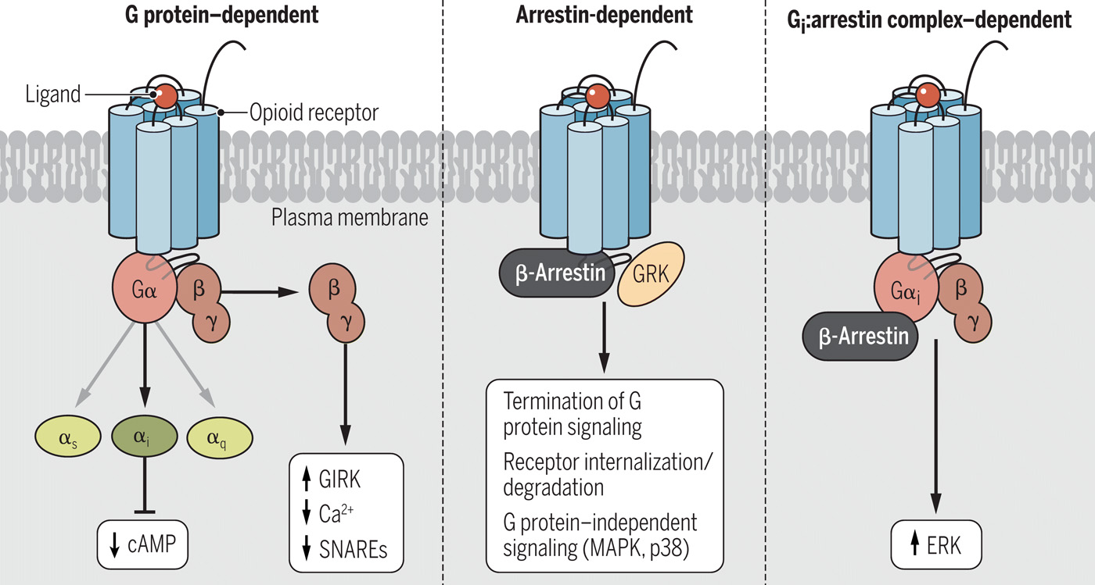
Receptores Opioides
Receptores acoplados à proteína Gi distribuídos em alta concentração no SNC e menor proporção por todo o corpo.

Slide 27
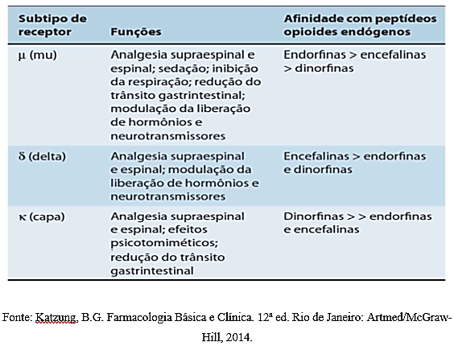
Receptores Opioides

Slide 28
Receptores Opioides
Agonistas:
Morfina
(agonista parcial receptores µ)
Codeina
Dextropropoxifeno
Buprenorfina

Slide 29
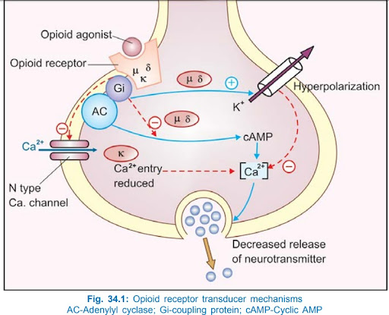
Receptores Opioides
Agonistas:
Morfina
(agonista parcial receptores µ)
Codeina
Dextropropoxifeno
Buprenorfina

Slide 30
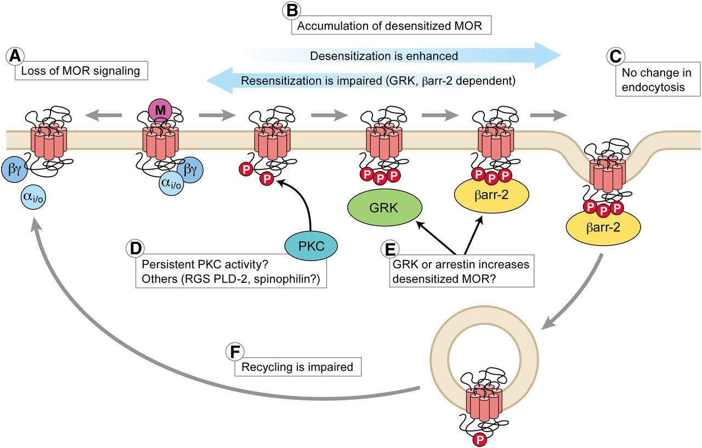
Receptores Opioides - dessensibilização morfina
TOLERÂNCIA
Redução dos efeitos farmacológicos esperados
Aumento da dose

Slide 31
Opioides – efeitos colaterais
Depressão respiratória
Reduzem a motilidade gastrointestinal (constipação)
Sedação
Suprimem a tosse
Naúsea e vômitos
Miose
Efeitos secundários ou colaterais
Superdosagem
Antagonista opioides:
Naxolona

Slide 32
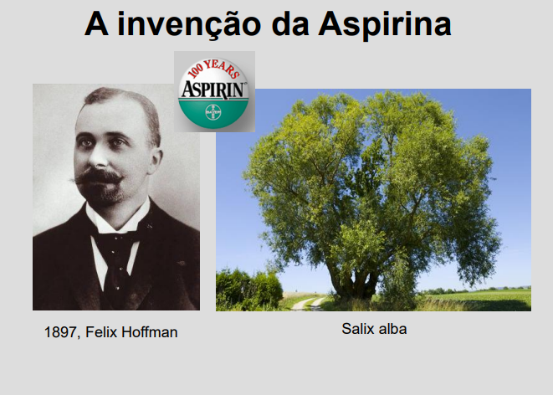
Anti-inflamatório não esteroidais (AINE’s)
Aspirina
Paracetamol
Dipirona
Ibuprofeno
Piroxicam
Diclofenaco sódico
Diclofenaco potássico

Slide 33
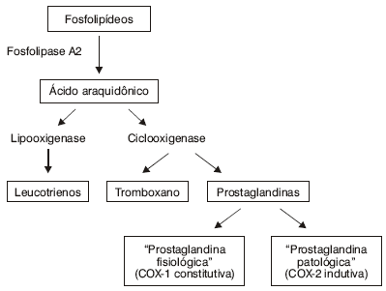
Anti-inflamatório não esteroidais (AINE’s)
Atuam inibindo as COX e reduzindo a produção de mediadores inflamatórios

Slide 34
Mecanismo de ação dos AINE’s
AINES
AINES
Reduz o estímulo de dor

Slide 35
Anti-inflamatório não esteroidais (AINE’s)
Atuam inibindo as COX e reduzindo a produção de mediadores inflamatórios
Envolvida na formação do muco que protege o estômago
Aumenta chances de úlcera ou efeitos gastrointestinais
Efeitos colaterais

Slide 36
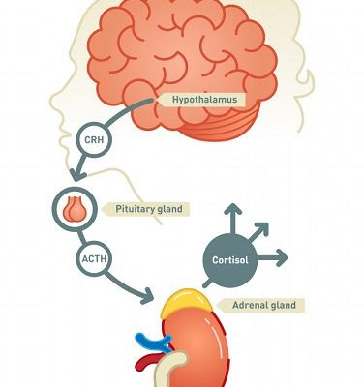
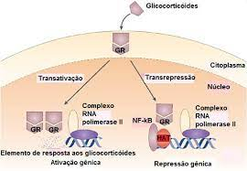
Anti-inflamatório esteroidais (AIE’s)
Imitam os corticoides produzidos no nosso organismo pela glândula adrenal

Slide 37
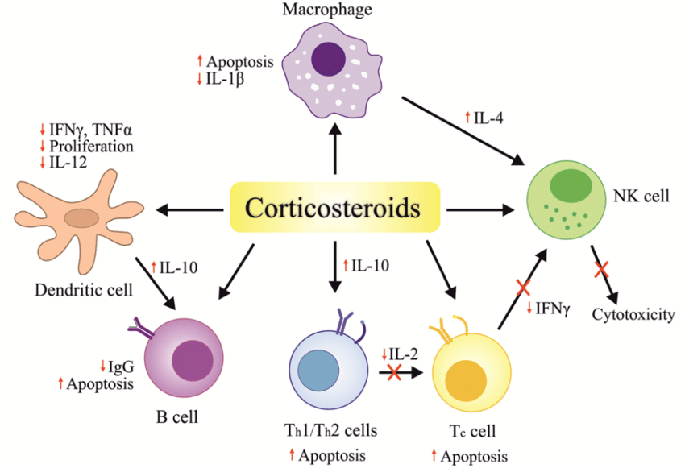
Anti-inflamatório esteroidais (AIE’s)
Modulam a resposta imune;
Reduzindo a resposta inflamatória do próprio organismo;
Imunosupressão

Slide 38
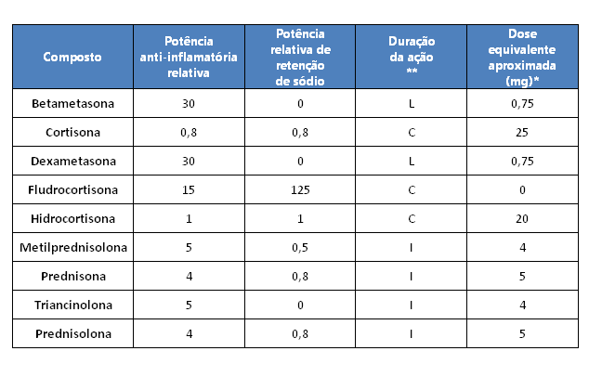
Mecanismo de ação dos AIE’s

Slide 39
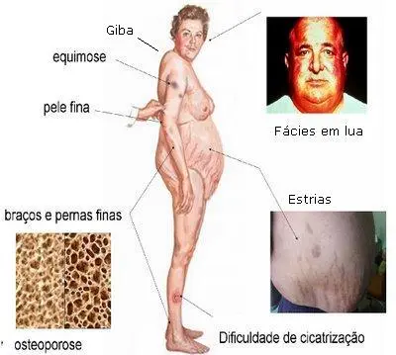
Anti-inflamatório esteroidais (AIE’s)
Efeitos colaterais

Slide 40


